Slide 2
2除数是一位数的除法
整理和复习

Slide 3
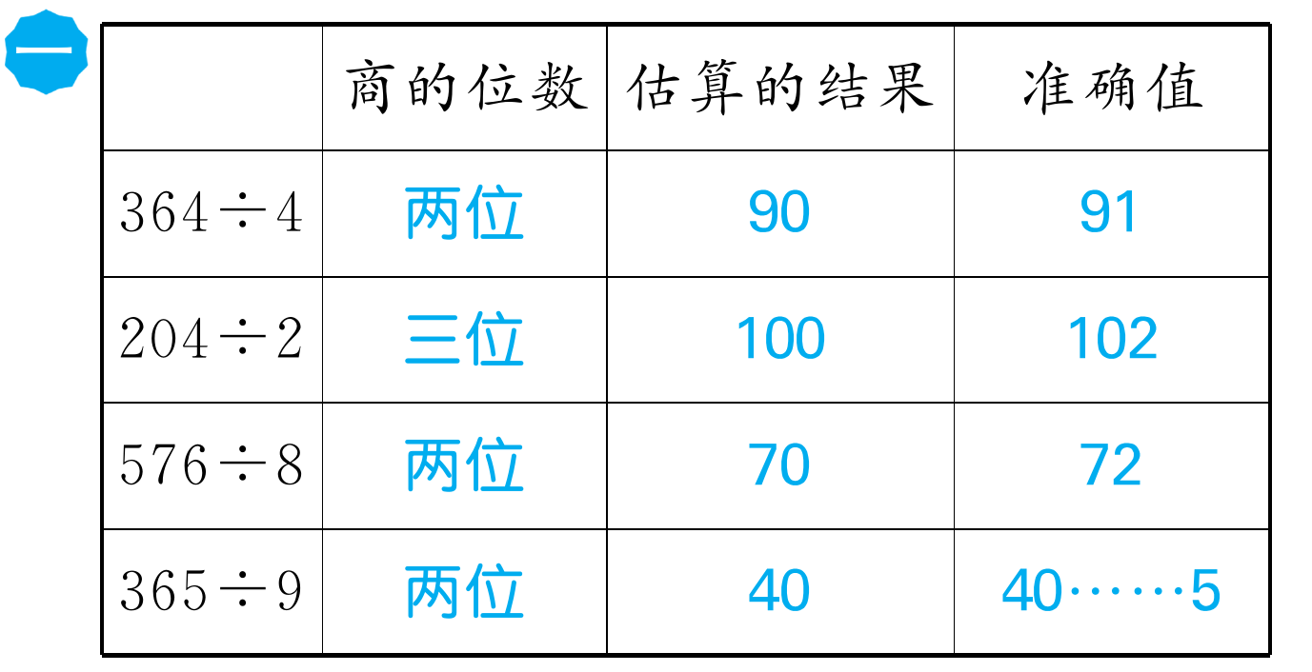

Slide 9
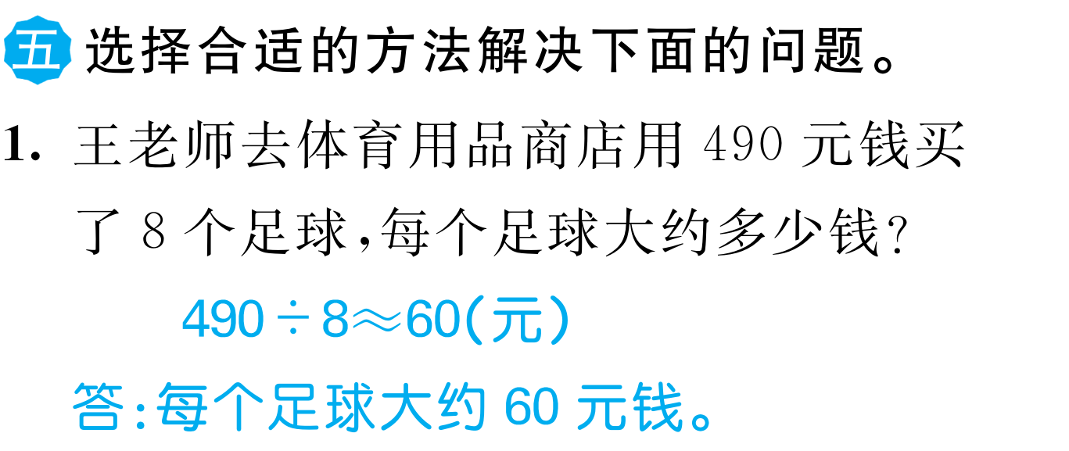

Slide 10
